Slide 1
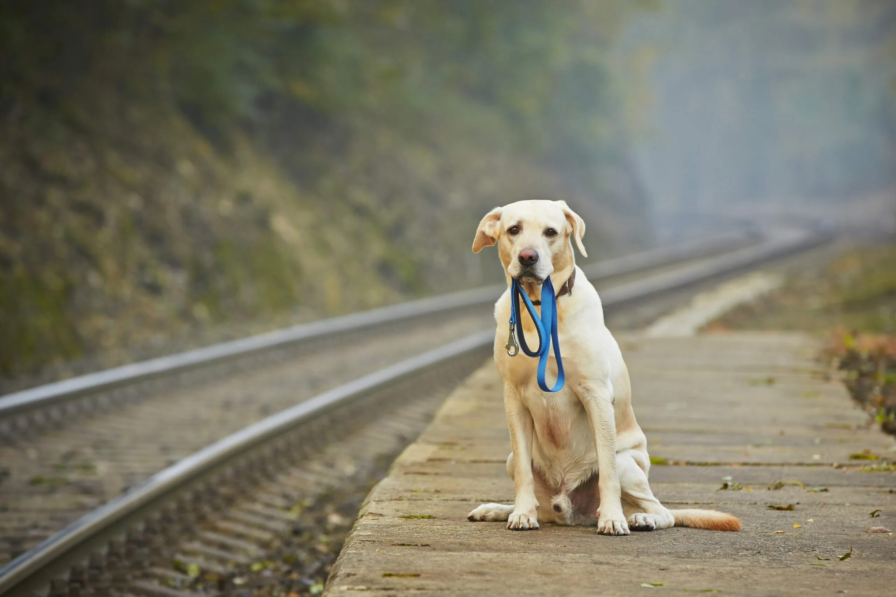
TaggyPet: Сервис для Объединения Любимцев и Хозяев
TaggyPet - это онлайн-платформа, которая помогает найти потерявшихся домашних животных и объединить их с хозяевами. Сервис предоставляет широкий спектр функций, как для зарегистрированных, так и для незарегистрированных пользователей.

Slide 2

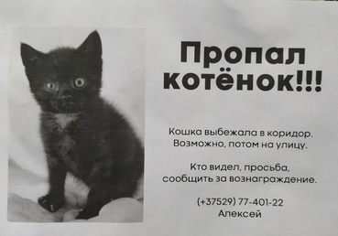

Актуальность проекта
Высокий спрос на рынке
По данным Росстата и др, миллионы семей в России содержат домашних животных, что увеличивает потребность в сервисах, связанных с их уходом, идентификацией и поиском.
Модернизация поиска
Традиционные способы поиска могут быть не очень эффективны

Slide 3
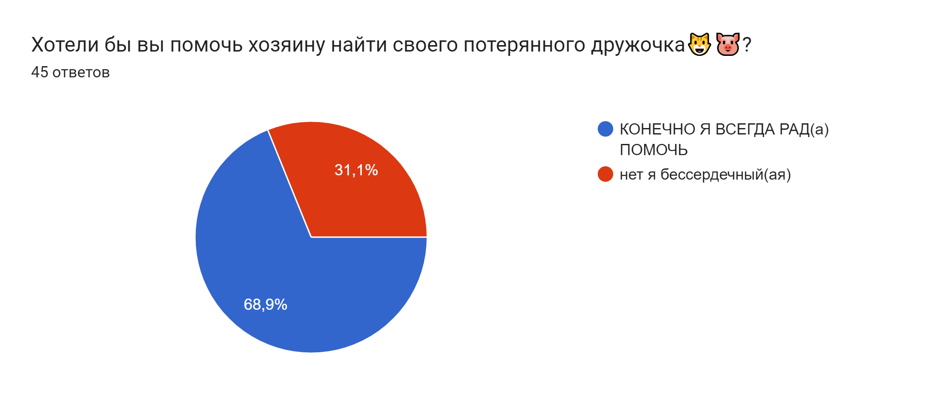
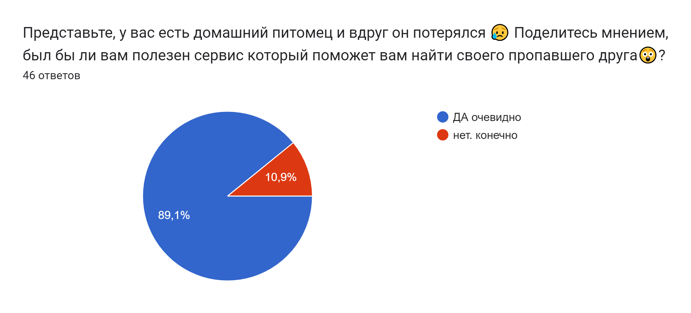
Опрос Целевой аудитории

Slide 4
Zoosearch
Анализ рынка
КОНКУРЕНТЫ 😡
ОЦЕНКА РЫНКА
Российские
производители
Иностранные производители
НАш проект на рынке имеет огромный спрос и охватывает большую целевую аудиторию
Pet911
Petfinder (США)
FindAPet
PetLink (США и Европа)
Zoosearch
HomeAgain (США)

Slide 5




Преимущества Сервиса TaggyPet
TaggyPet предлагает удобный и эффективный способ обеспечить безопасность и благополучие ваших питомцев.
Безопасность
Скорость
Храните информацию о питомцах в безопасном месте.
Быстрый поиск владельцев по чипу.
Связь
Сообщество
Общение с владельцами и ветеринарами.
Присоединяйтесь к сообществу любителей животных.

Slide 6

ГИПОТЕЗА БИЗНЕСА
Себестоимость продукта проекта:
100 000 руб.
Предполагаемая стоимость продажи:
300 000 руб.
Реклама
Подписки Premium😎

Slide 7
Карта ключевых коммуникаций
«СТАРТАП-СТУДИЯ ИРНИТУ»
Вклад в УК компании
Коммерческий партнер –
ООО «»
ПРОЕКТНАЯ
КОМПАНИЯ
ООО
«СТАРТАП»
Исполнитель НИР –команда проекта
Требования к продукту, технологии
ТЗ на продукт
Экспериментальные
Образцы, протоколы
испытаний
Опытно- промышленный
образец
Обратная связь
Индустриальный партнер:
1. ООО «»
Техническое задание, Финансовая модель

Slide 8
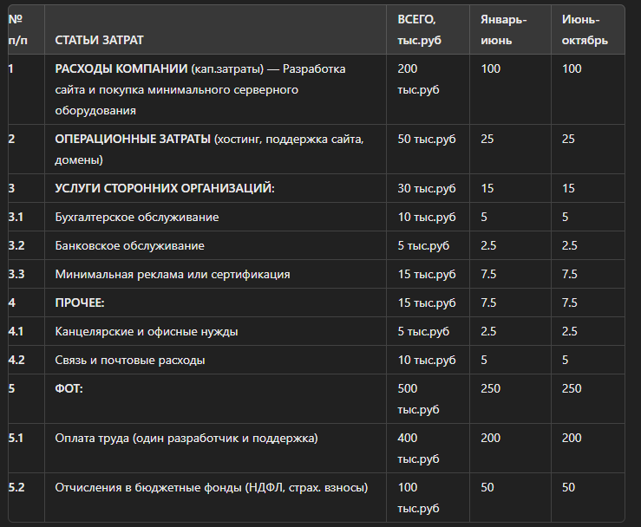
ГИПОТЕЗА БИЗНЕСА

Slide 9
Дорожная Карта: от идеи до продаж
НА ОДОБРЕНИЕ – ЭТАП 0
Этап 0
6 мес.
Гипотеза производства: Создадим сервис для поиска потерянных питомцев
Бюджет –
000 000 руб.
Этап 1
10 мес.
Патентные исследования и регистрация РИД. Анализ возможных побочных продуктов. Запуск MVP (опытная установка)
Бюджет –
50 000 руб.
Этап 2
6 мес.
Организация опытного мелкообъёмного производства. Расширение линейки продуктов. Первые продажи.
Бюджет –
Бюджет –
70 000 руб.
Этап 3
Передача
коммерческому партнеру
Производство: собственное. TRL 8.
ИТОГО бюджет проекта:
120 000 руб.

Slide 10

Возможности для Незарегистрированных Пользователей
Даже без регистрации, TaggyPet предлагает доступ к ключевым функциям поиска пропавших питомцев. Пользователи могут ввести информацию о чипе животного и получить доступ к базе данных, чтобы найти его хозяина.
Поиск по Чипу
Карта Поиска
Введите номер чипа животного и получите информацию о его владельце.
Просмотрите карту, чтобы найти сообщения о пропавших питомцах в вашем районе.

Slide 11

Регистрация и Личный Кабинет
Регистрация на TaggyPet открывает доступ к расширенному набору функций, помогающим владельцам управлять информацией о своих питомцах.
1
Создание Профиля
2
Персональный Кабинет
Зарегистрируйтесь, чтобы создать профиль для вашего любимца.
Управляйте информацией о ваших питомцах в удобном личном кабинете.
3
Безопасность
Храните информацию о ваших питомцах в безопасном месте.

Slide 12
Добавление Питомцев
Создайте подробный профиль для каждого вашего питомца, чтобы максимально увеличить шансы на его возвращение в случае потери.
1
Имя
Укажите кличку вашего питомца.
2
Порода
Выберите породу из списка.
3
Пол
Укажите пол питомца.
4
Возраст
Введите возраст питомца.
5
Чип
Добавьте номер чипа.
6
Фото
Загрузите фотографию питомца.

Slide 13
Указание Особенностей Ухода за Питомцами
Добавьте информацию об особенностях ухода за вашим питомцем, чтобы помочь найти его в случае потери.
Диета
Медицинские Данные
Поведение
Укажите особые потребности в еде.
Введите сведения о хронических заболеваниях.
Опишите особенности характера.

Slide 14

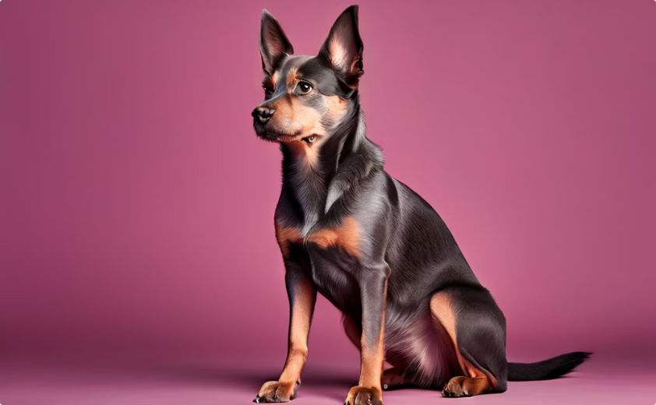
Загрузка Фотографий Питомцев
Добавьте фотографии вашего питомца, чтобы сделать его профиль более узнаваемым. Используйте четкие изображения, которые показывают его особенности.
Мордашка :))
Полный Профиль
Добавьте фотографию, которая четко показывает морду питомца.
Включите фотографию, где видно тело питомца.

Slide 15
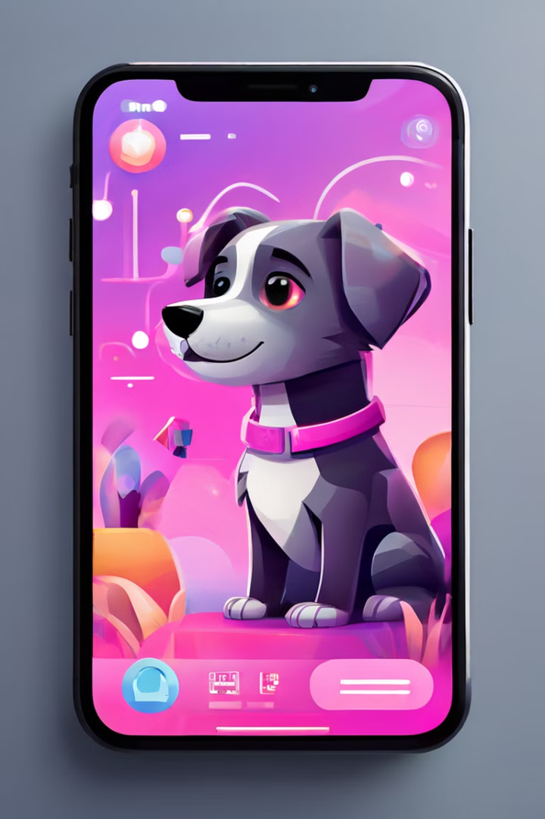



Редактирование Информации о Питомцах
Редактируйте информацию о питомце в любое время, чтобы отразить изменения в его жизни. Обновляйте данные о возрасте, весе, потребностях и особенностях.
Просмотр Профиля
Откройте профиль питомца в личном кабинете.
Редактирование
Нажмите на кнопку "Редактировать" рядом с информацией.
Сохранение
Сохраните изменения, внесенные в профиль.

Slide 16
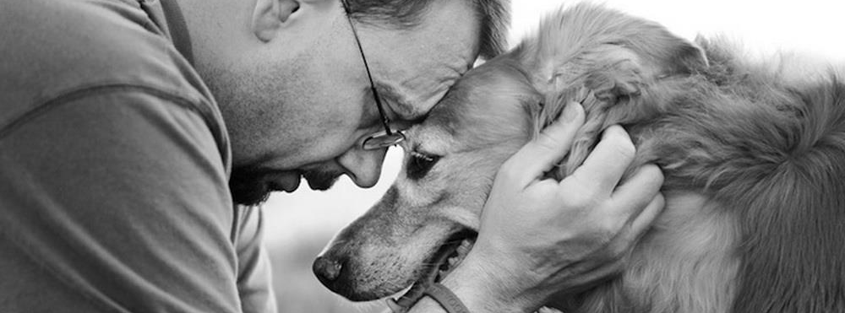
Поиск Владельцев Потерянных Животных по Чипу
TaggyPet предлагает уникальную возможность найти владельцев потерянных питомцев по номеру чипа. Используйте сервис, чтобы помочь животным вернуться домой.
Шаг 1
Введите номер чипа.
Шаг 2
Проверьте наличие данных о владельце.
Шаг 3
Свяжитесь с владельцем и верните питомца домой.

Slide 17


Заключение и Призыв к Действию
TaggyPet - это ваш надежный помощник в заботе о питомцах. Зарегистрируйтесь сегодня, чтобы создать профиль для своего любимца и обеспечить его безопасность.
I <3 TaggyPet

